Slide 1
Фламандський і голландський живопис

Slide 2
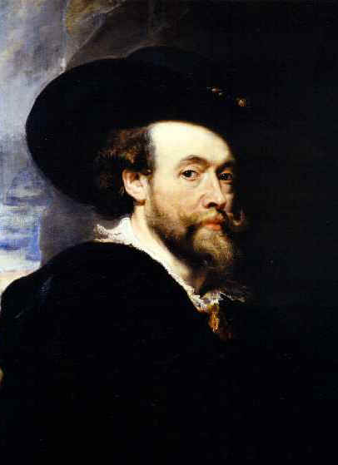
Пітер Пауль Рубенс — фламандський живописець, один з найвизначніших представників епохи бароко.

Slide 3
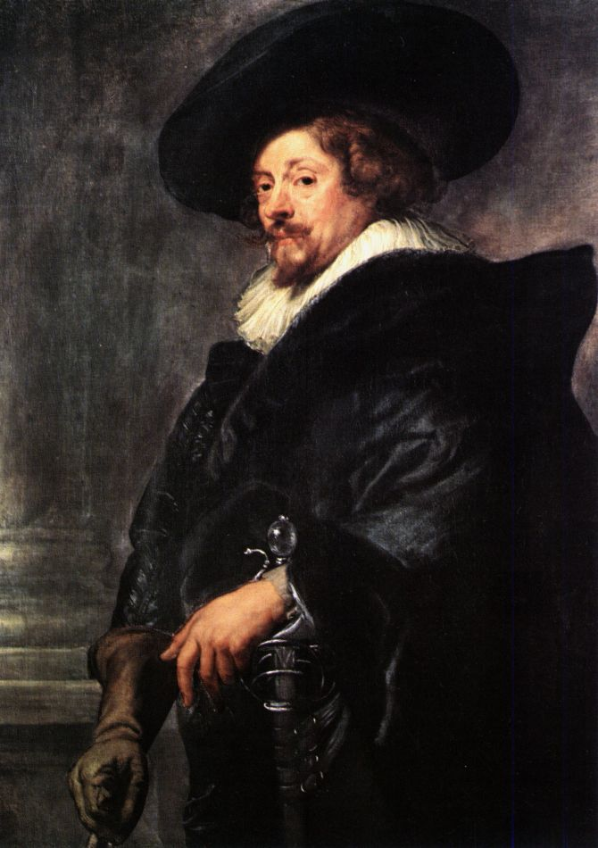
Автопортрет

Slide 4
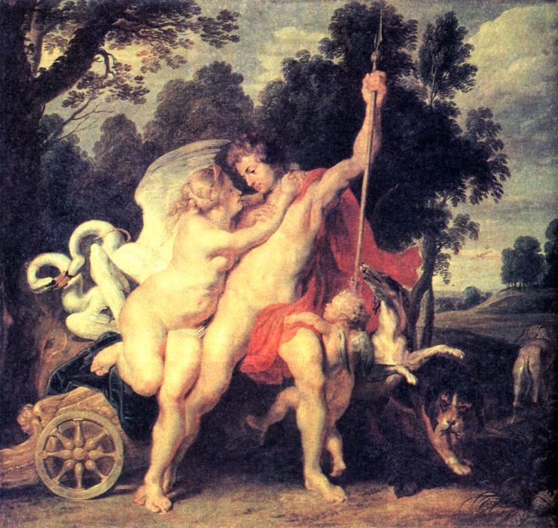
Венера і Адоніс

Slide 5
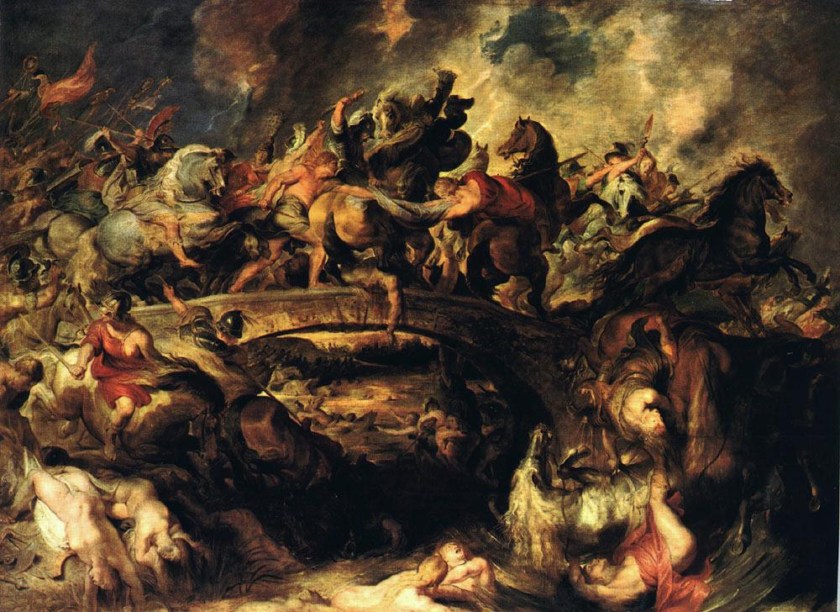
Битва амазонок

Slide 6
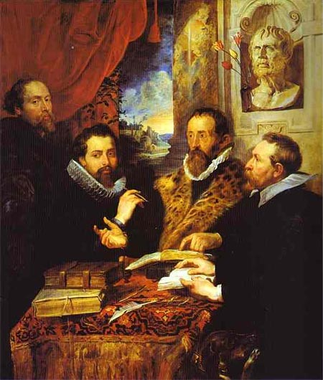
Чотири філософа

Slide 7
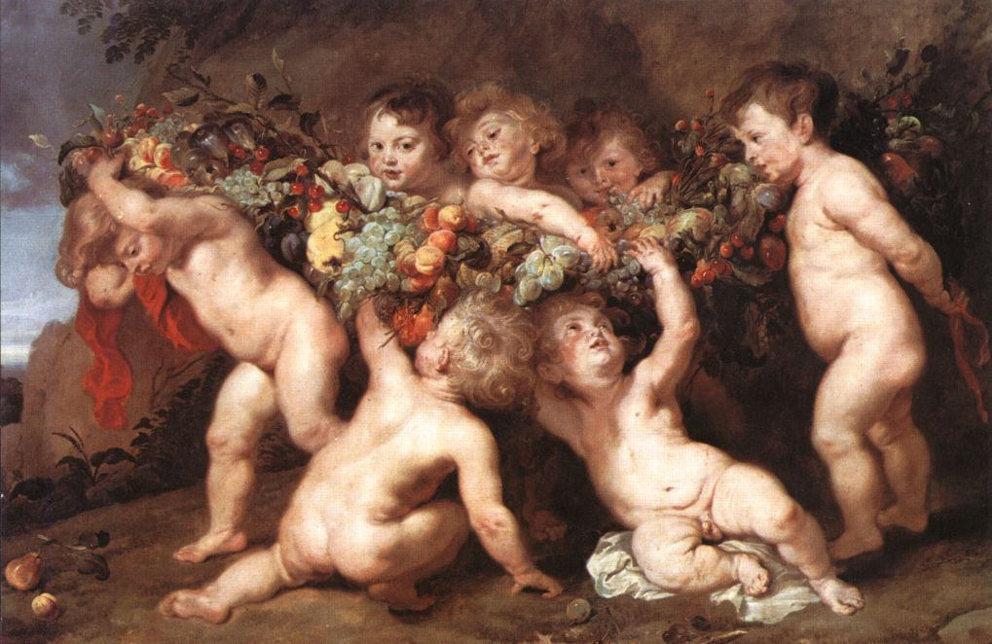
Вінок із фруктів

Slide 8
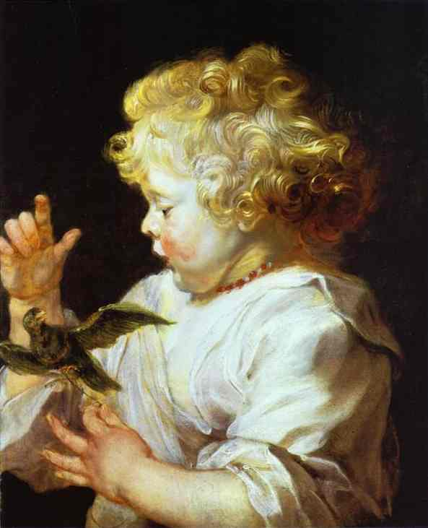
Дитина та птах

Slide 9
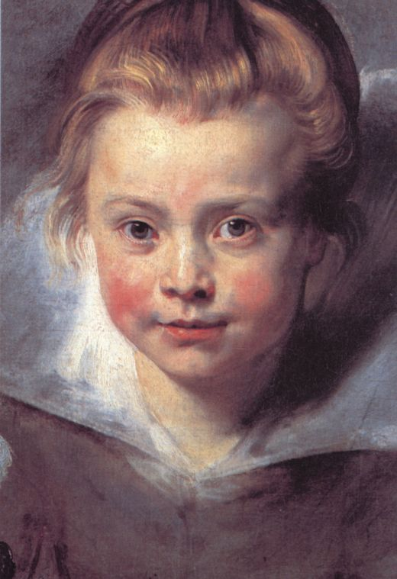
Голова дитини

Slide 10
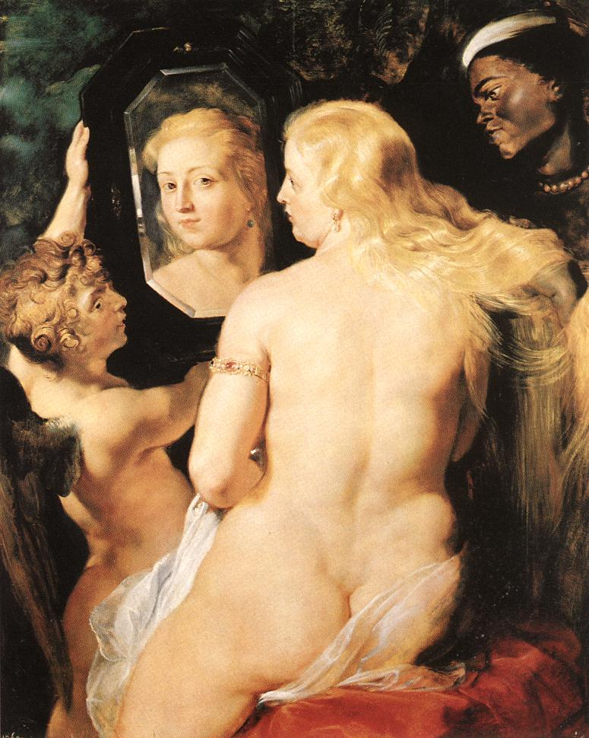
Венера з дзеркалом

Slide 11
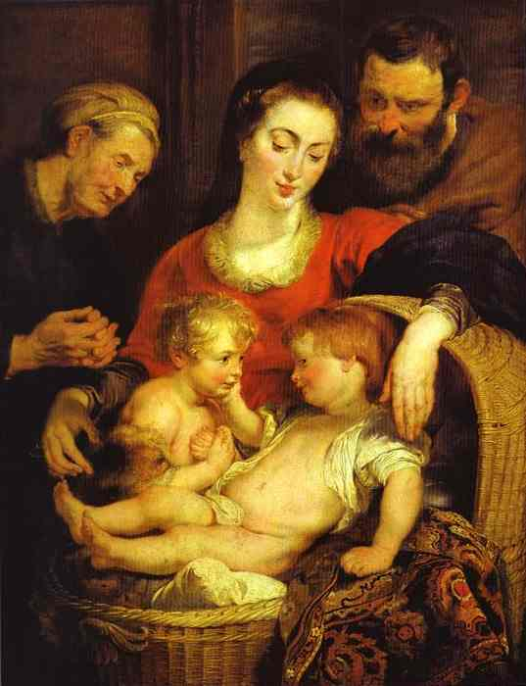
Мадонна з кошиком

Slide 12
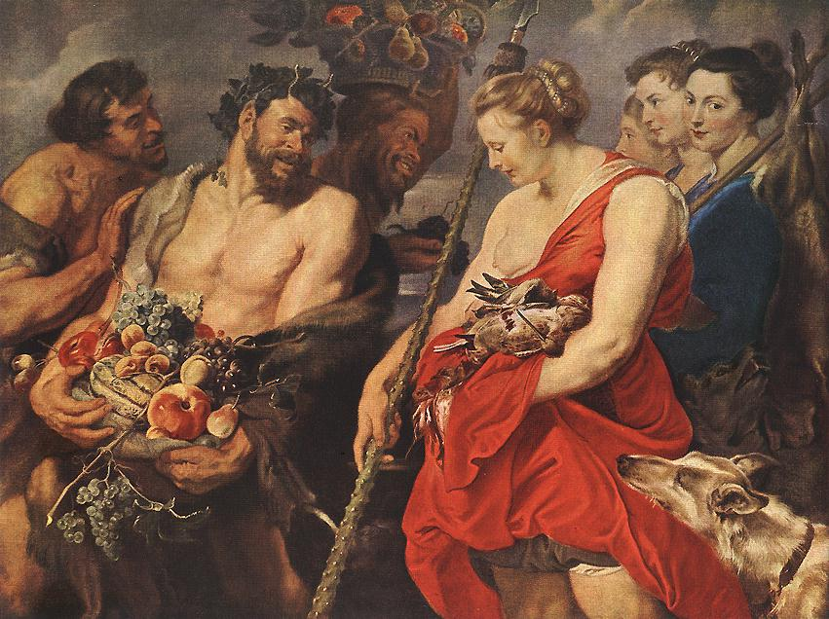
Діана, повертаючись з полювання

Slide 13
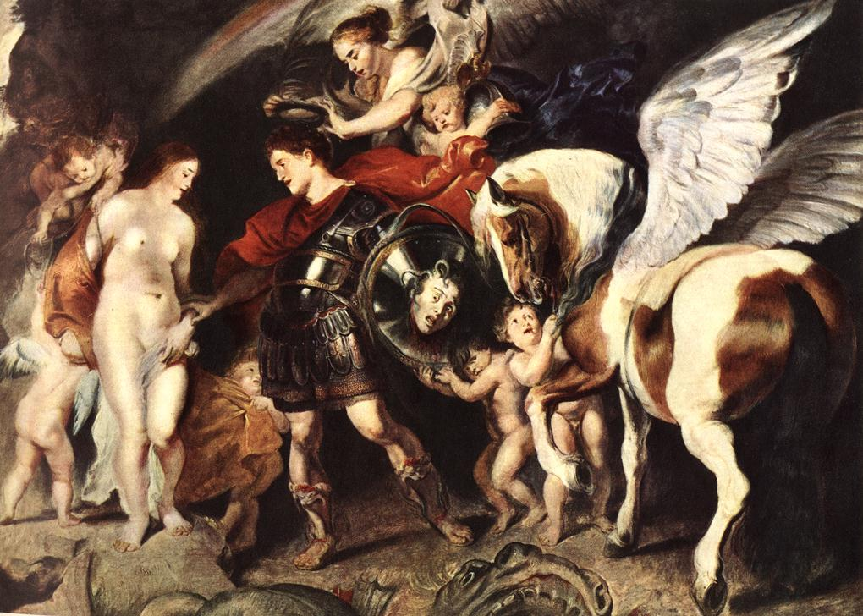
Персей та Андромеда

Slide 14
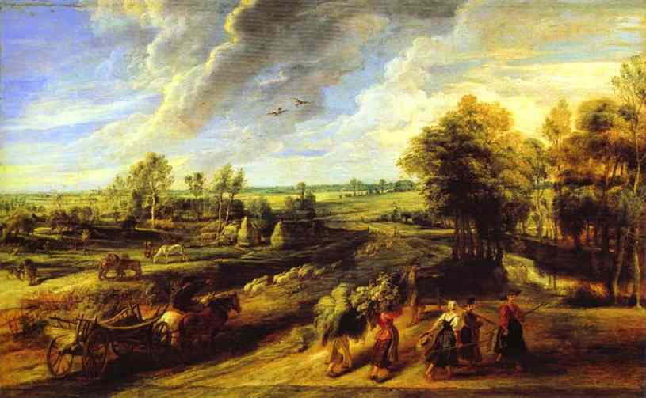
Повернення селян з поля

Slide 15
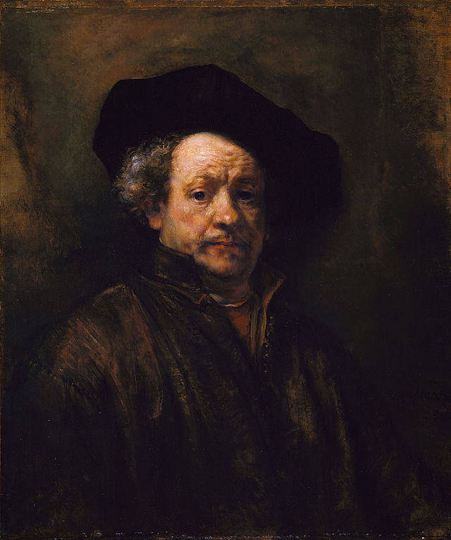
Рембрандт Гарменсон ван Рейн-нідерландський художник, офортист доби бароко.

Slide 16
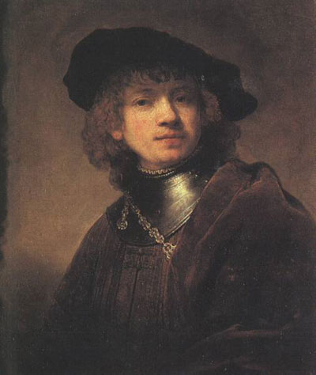
Автопортрет

Slide 17
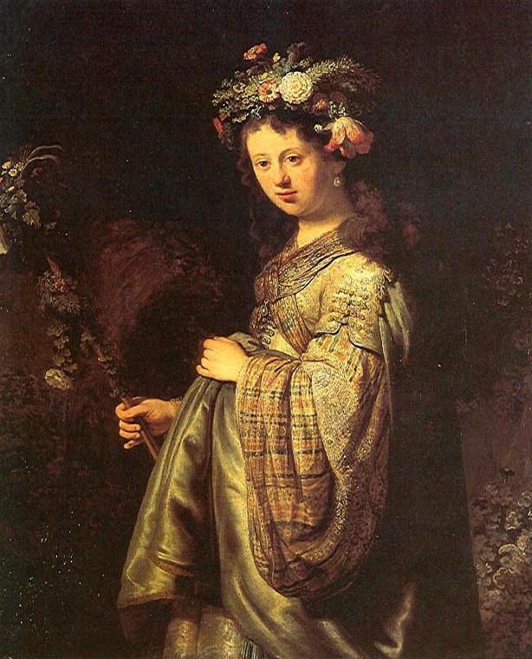
Флора

Slide 18
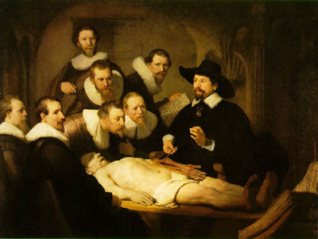
Урок анатомії доктора Тюльпа

Slide 19
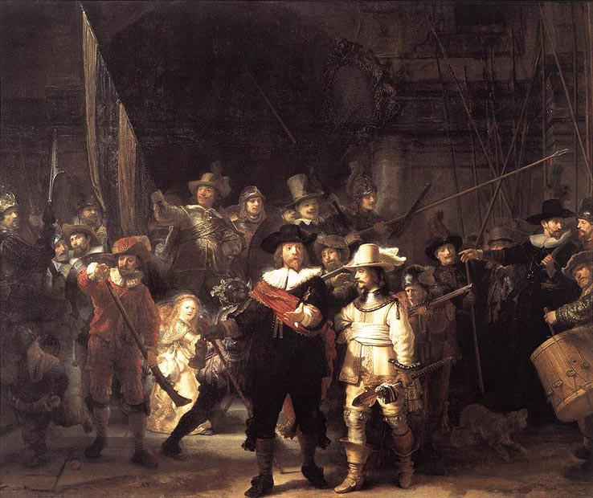
Нічний дозор

Slide 20
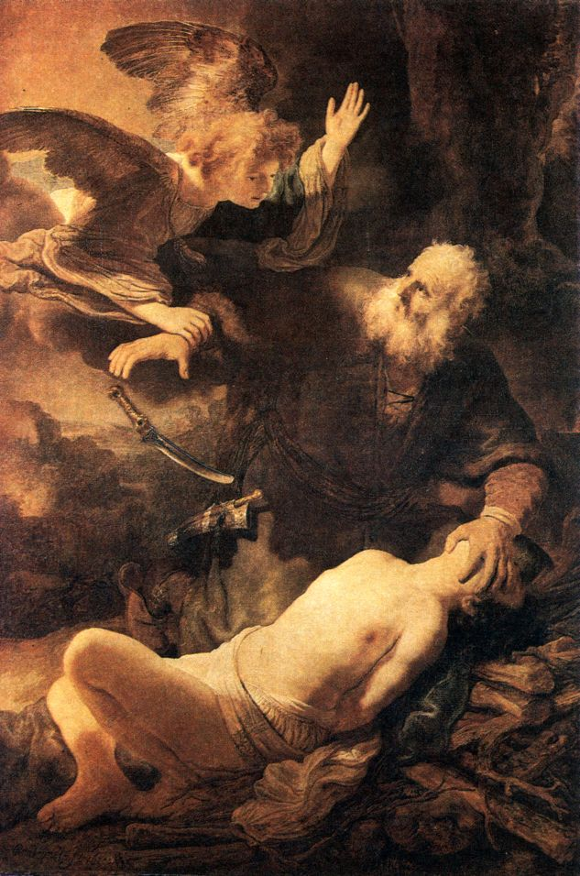
Жертвоприношення Авраама

Slide 21
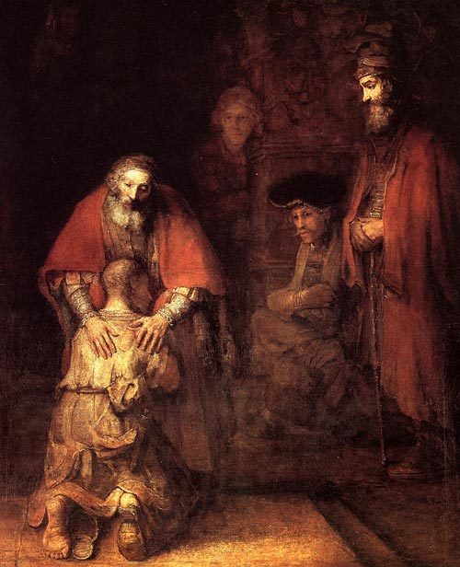
Повернення блудного сина

Slide 22
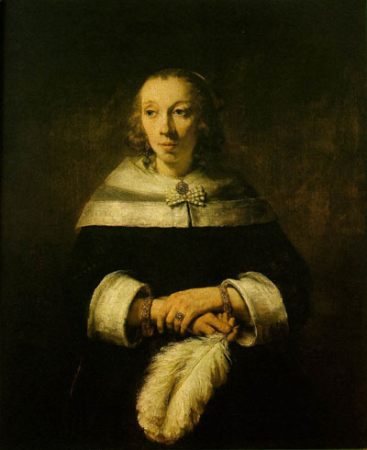
Портрет дами з пером

Slide 23
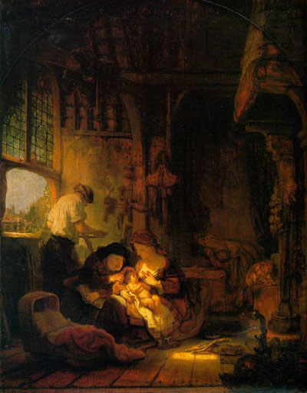
Святе сімейство

Slide 24
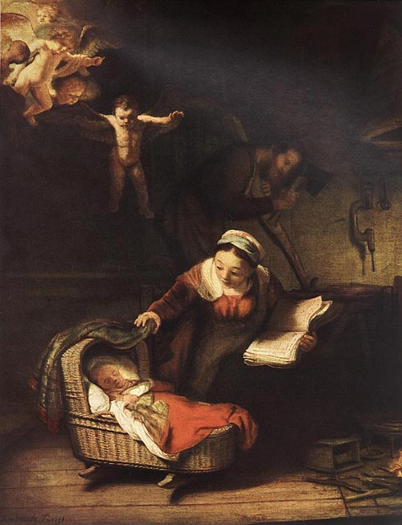
Святе сімейство з ангелами

Slide 25
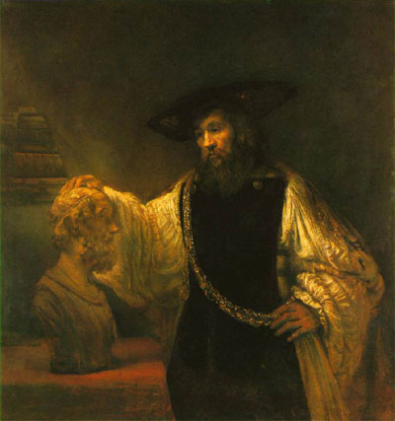
Аристотель перед бюстом Гомера

Slide 26
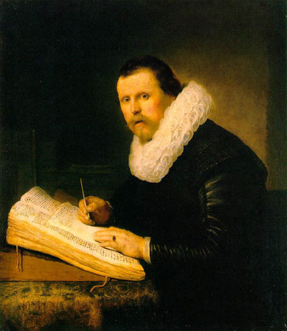
Вчений

Slide 27
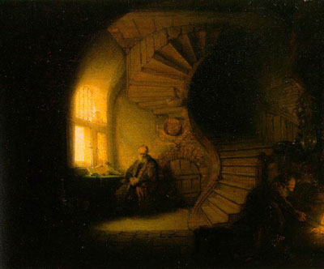
Філософ в роздумі

